Slide 1
Грані творчої особистості педагога
Рудянська ЗОШ І-ІІІ ступенів
Звіт про етестацію педагогів
2017-2018 н.р.

Slide 2
Звіт про атестацію педагогічних працівників Рудянської ЗОШ І-ІІІ ст. 2017-2018 н.р.
У 2018 році проходять атестацію:
Лабай Зіновія Володимирівна - вчитель початкових класів – підтвердження раніше присвоєній кваліфікаційній категорії “Спеціаліст”
Микитчин Леся Володимирівна – вчитель української мови та літератури –підтвердження раніше присвоєній кваліфікаційній категорії «Спеціаліст вищої категорії»
Корнелюк Любов Євгенівна – вчитель трудового навчання і технології –підтвердження раніше присвоєній кваліфікаційній категорії «Спеціаліст вищої категорії»
Брижавська Ольга Євстахівна – педагог-організатор –підтвердження раніше присвоєній кваліфікаційній категорії «Спеціаліст вищої категорії»

Slide 3
Діяльність атестаційної комісії
Атестаційна комісія керується Типовим положенням про атестацію педагогічних працівників України затвердженого наказом МОН України №930 від 6.10.2010 року(зі змінами).
Видано наказ по школі № 32 від 15.09.2017 року про створення атестаційної комісії та організацію її роботи згідно плану.
На нараді ознайомлено вчителів, що атестуються, з Типовим положенням про атестацію педагогічних працівників.
Адміністрацією школи, членами комісії відвідано 16 уроків та 6 позакласних заходів, вивчено рівень досягнень учнів з тих предметів, які викладають вчителі, що атестуються, вивчена думка учнів та батьків.
Адміністрацією школи вивчено систему роботи вчителів, що атестуються.
Усі вчителі, які атестуються, склали індивідуальний план проходження атестації, заповнили акмеологічну картку педагогічного працівника, підготували виступи на педагогічну раду та на засідання локального майданчика освітніх послуг вчителів.
Систематизовано матеріали вчителів, що атестуються, у вигляді презентації.
8. На педраді школи 22 березня 2018р. заслухано та обговорено творчі звіти вчителів, що атестуються.
9. Складено характеристики вчителів для розгляду атестаційною комісією.

Slide 4
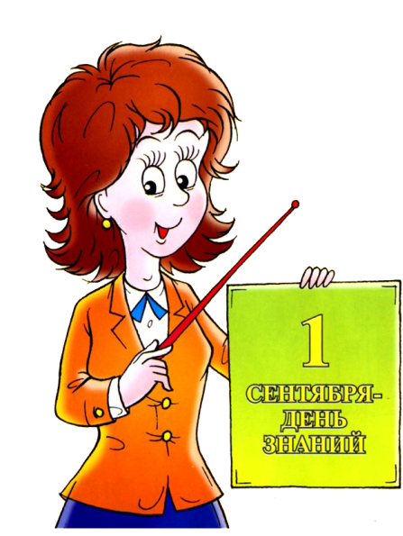
Вчительська професія, - це людинознавство, постійне, те, що ніколи не припиняється, проникнення у складний духовний світ людини.
Чудова риса – постійно відкривати в людині нове, дивуватися новому, бачити людину в процесі її
становлення …
Сучасній школі - сучасного вчителя

Slide 5
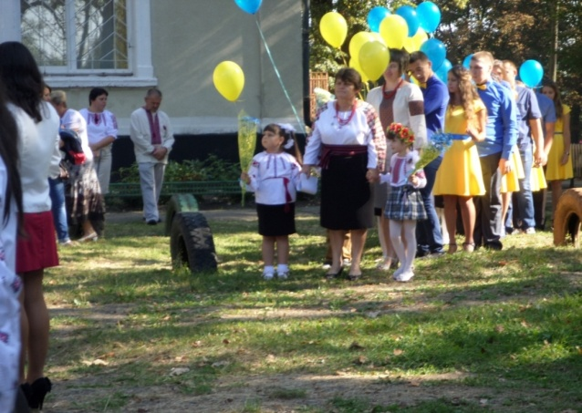
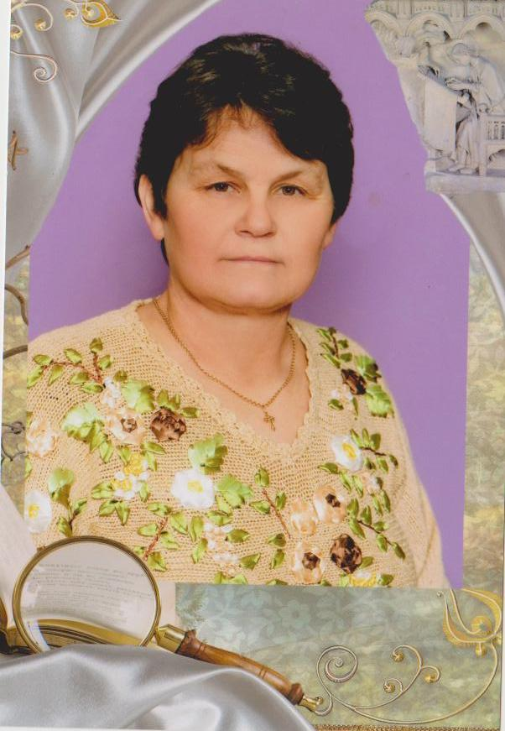
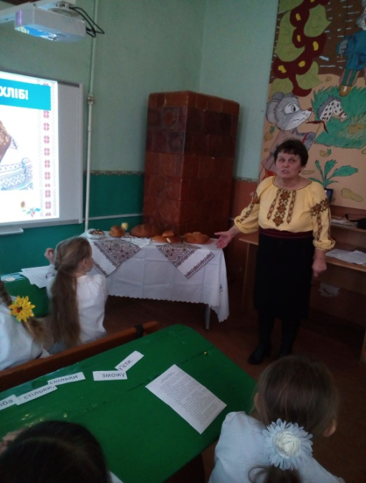
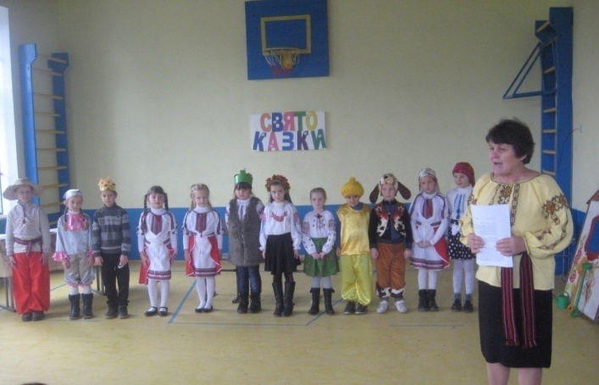
Лабай
Зіновія Володимирівна
“Навчання без міркування – даремне, міркування без навчання – небезпечне”. Конфуцій

Slide 6
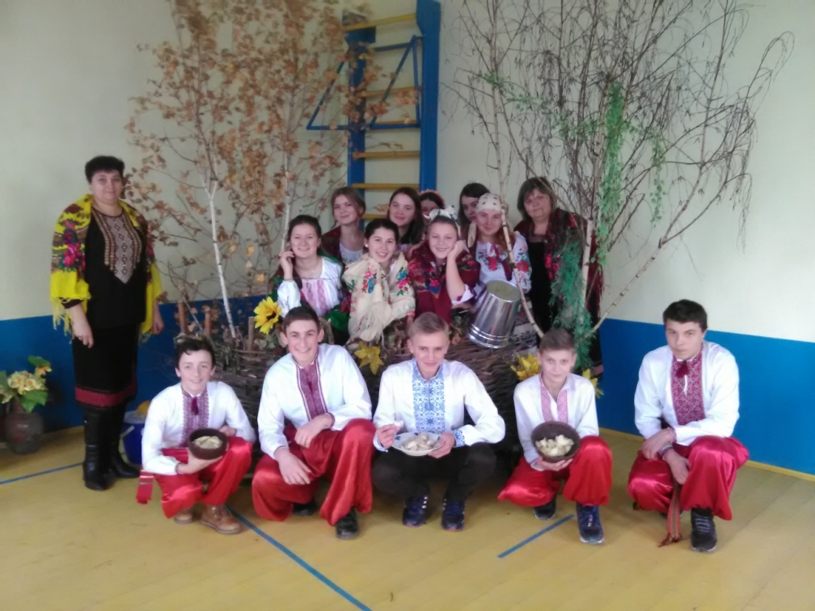
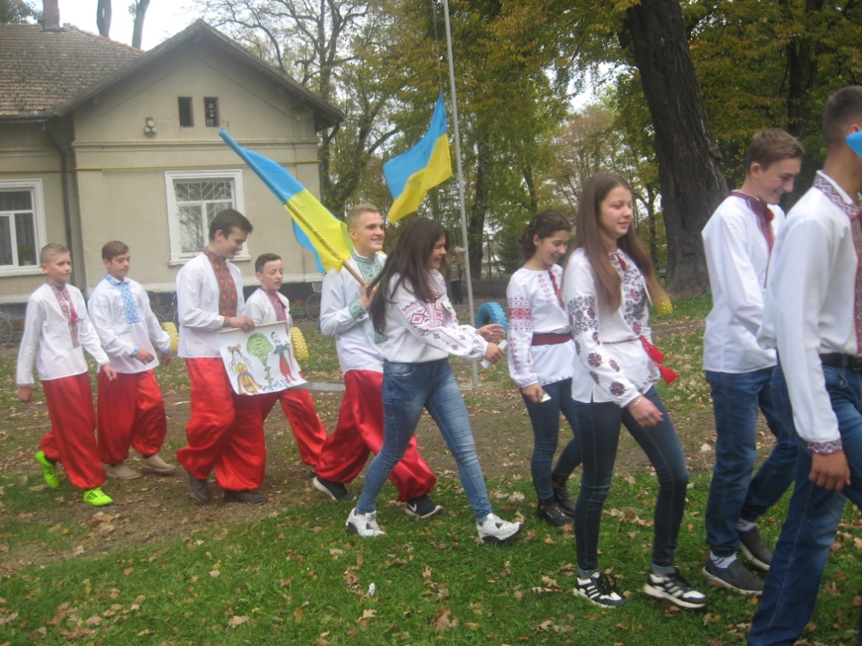
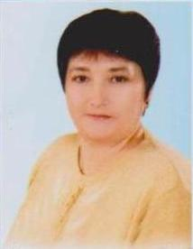
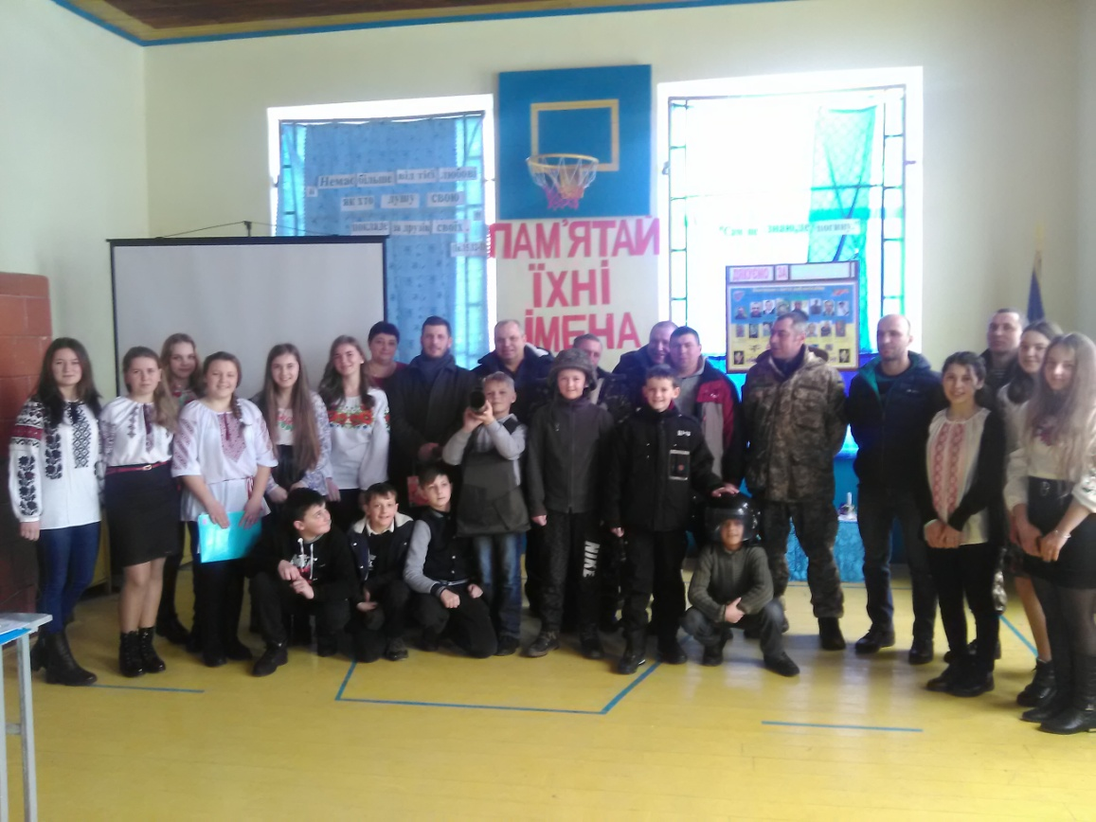
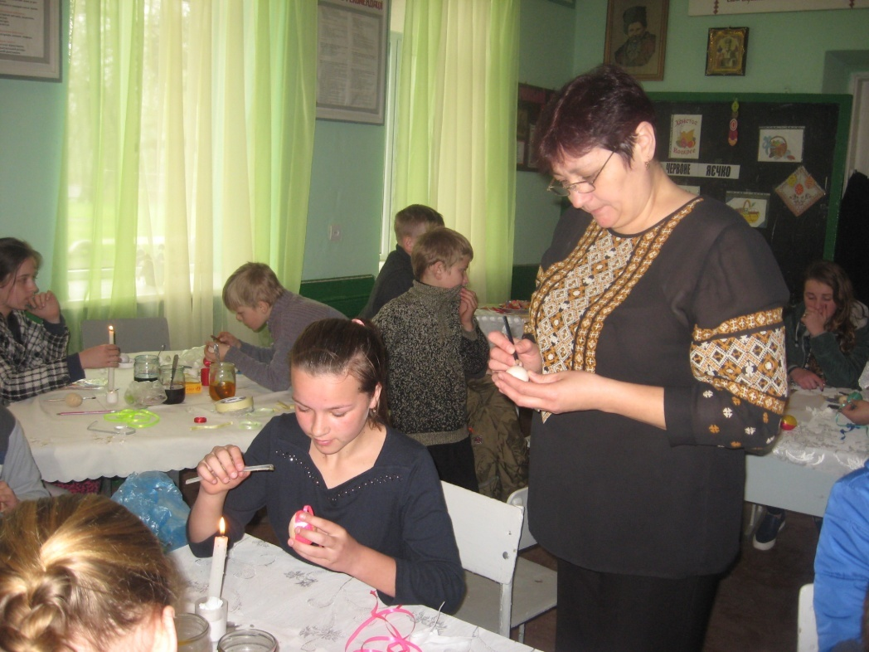
Брижавська
Ольга Євстахівна
Методичні основи національно-патріотичного виховання

Slide 7
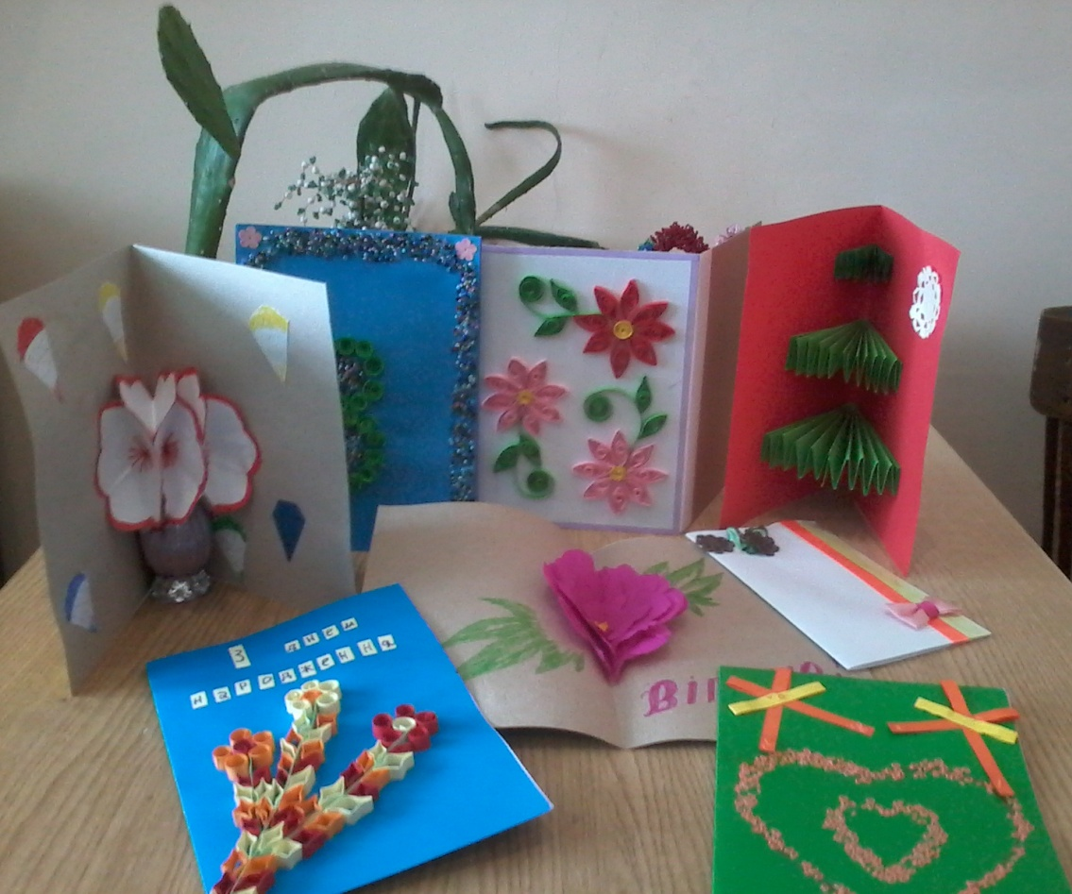
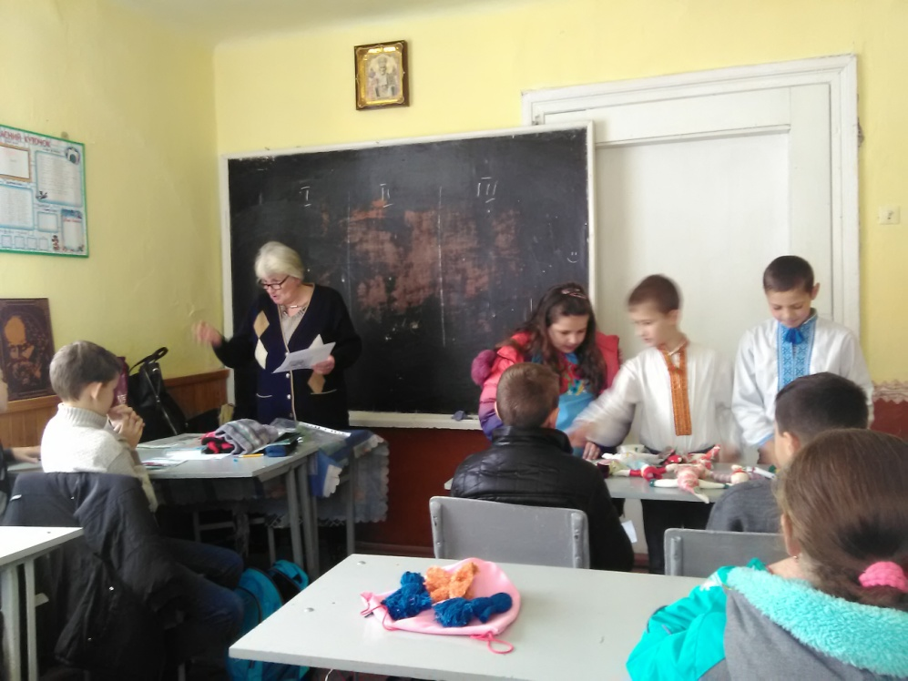
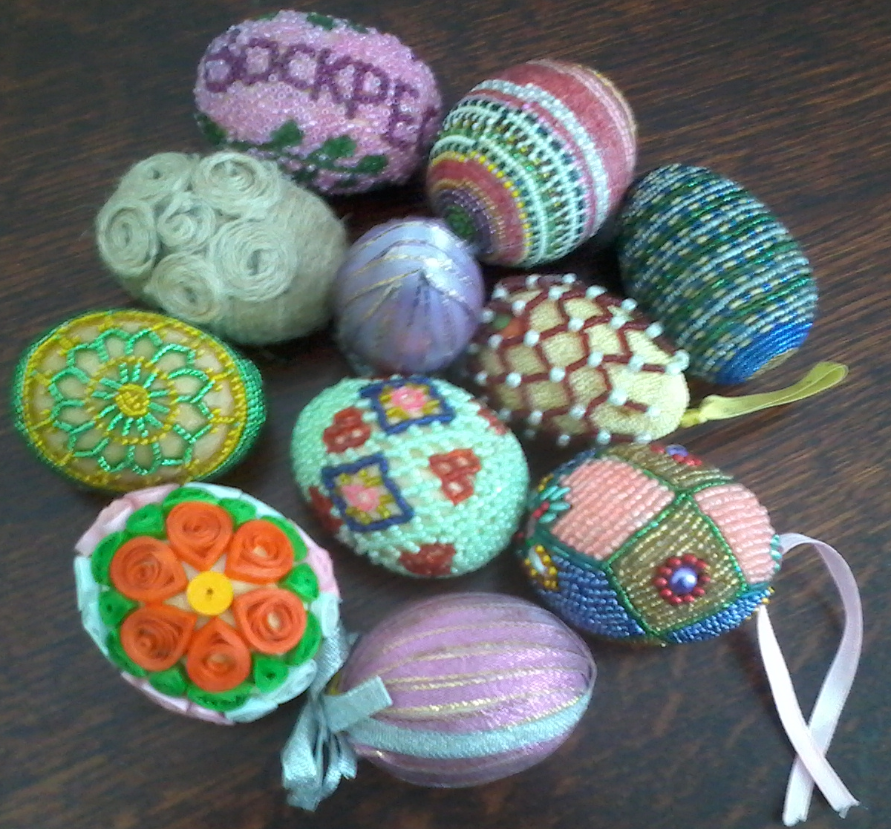
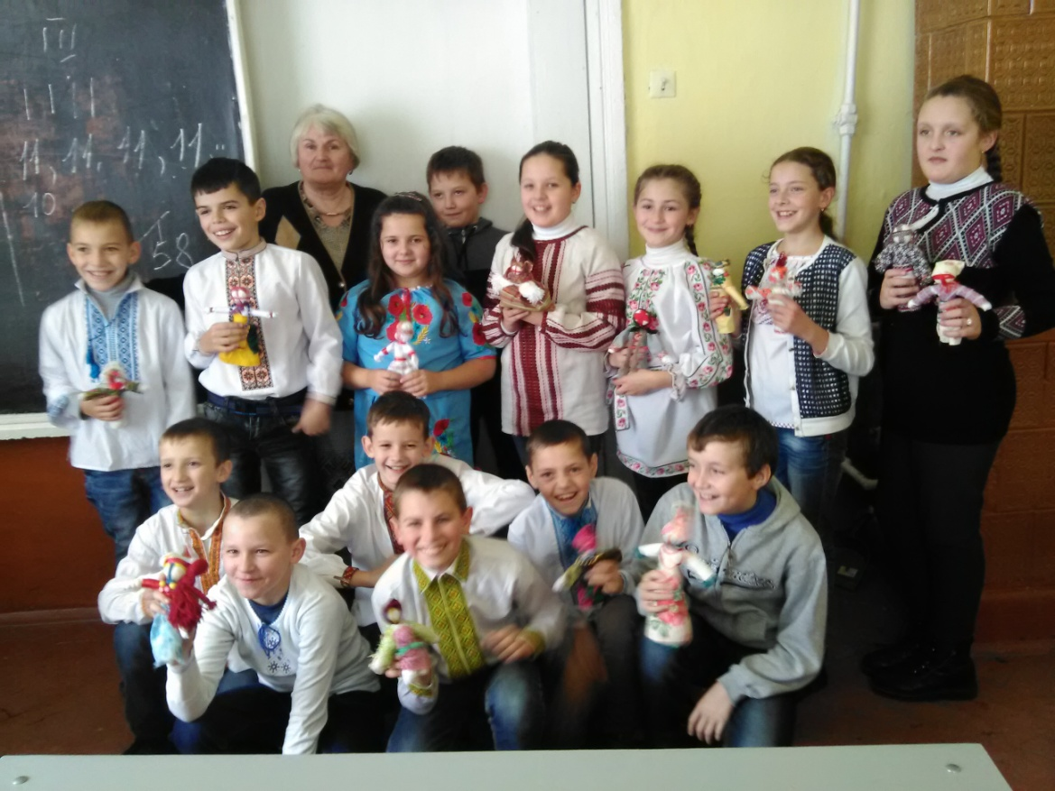
Корнелюк
Любов Євгенівна
Особливості використання народних ремесел
на заняттях трудового навчання

Slide 8
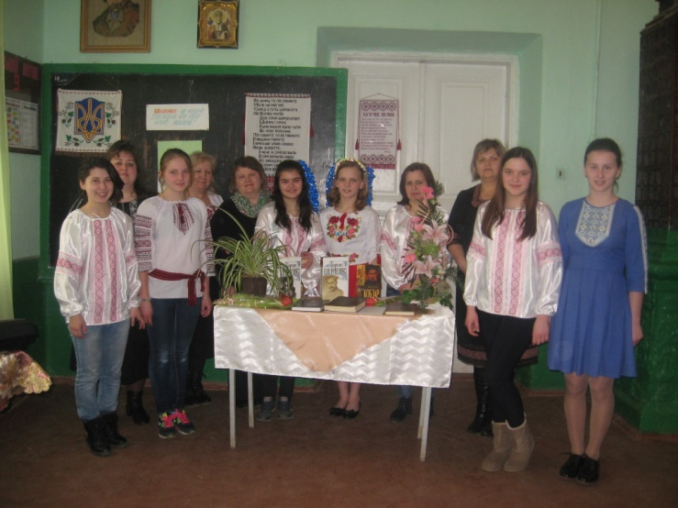
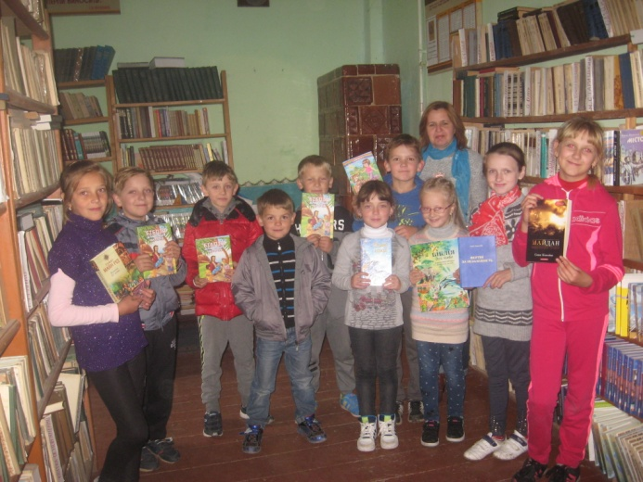
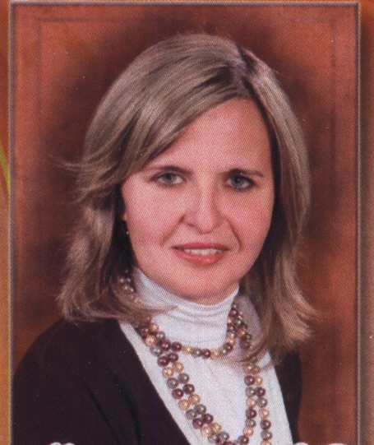
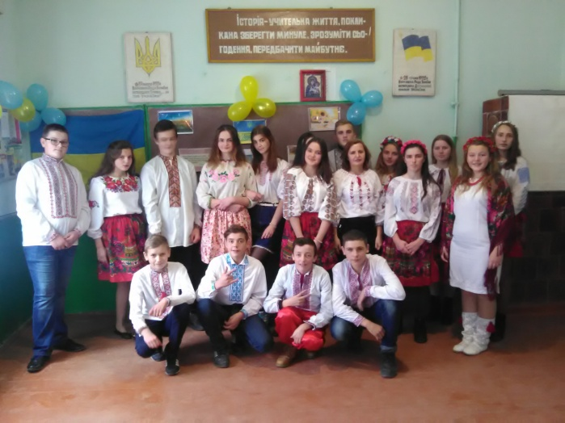
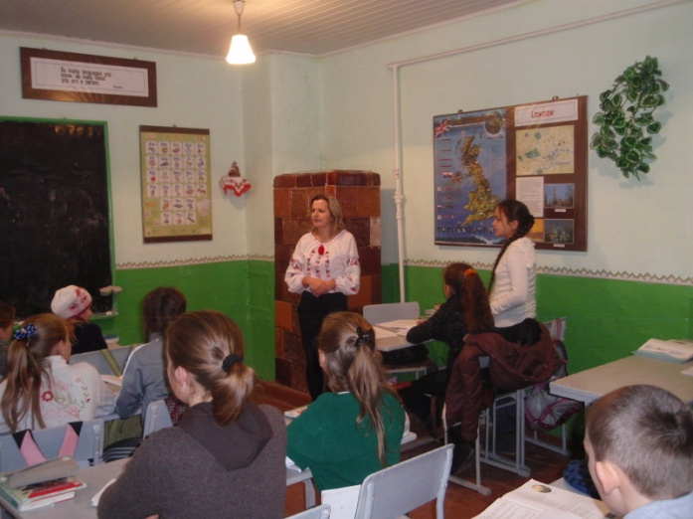
Микитчин
Леся Володимирівна
Учитись важко, а учить – ще важче. Але не мусим зупинятись ми.
Як дітям віддамо усе найкраще, тоді самі сягнем нової висоти.

Slide 9
Нічим не вимірюються в праці вчителя і осяяння, які не виникають ні з чого і нізвідки, а готуються всім попереднім досвідом вчителя, його безконечними діалогами з самим собою.
Вчителя не заженеш у формулу «знання — уміння — навики», і немає інструменту, яким можна виміряти все благородство душі вчителя, неповторні моменти його творчості в навчальному процесі, що повторюється.
У кожного вчителя є свої «родзинки успіху», в яких відбивається все радісне, цікаве і гідне з того, що відбувається в його діяльності.

Slide 10
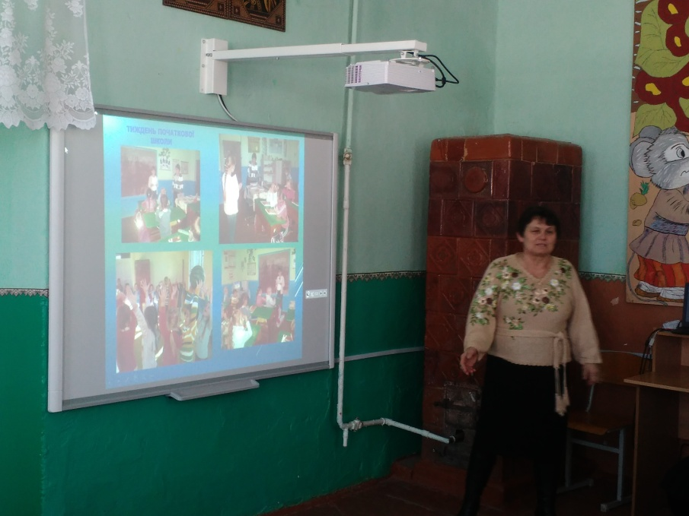
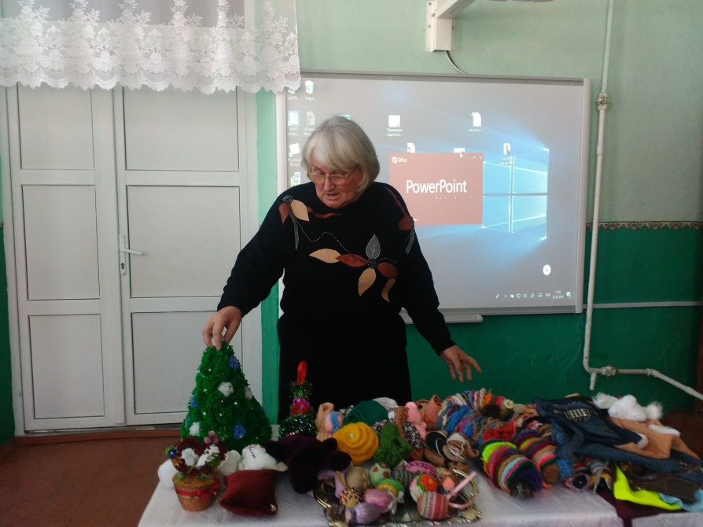
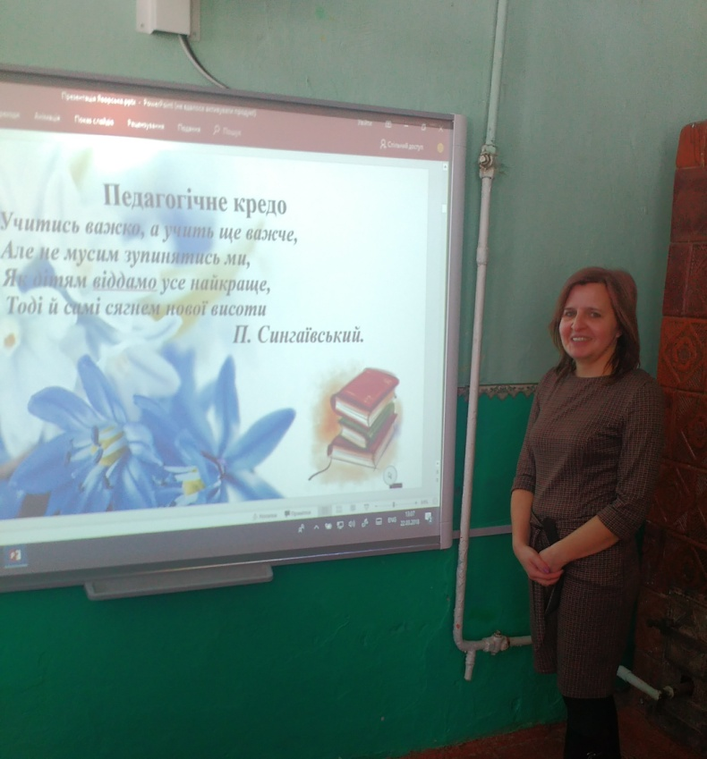
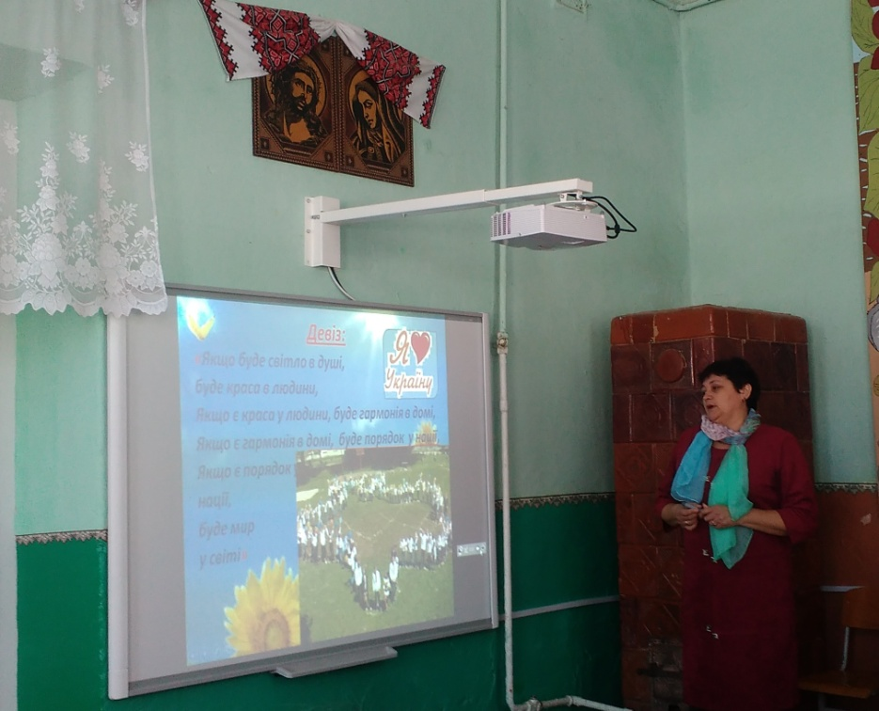

Slide 11
Освіта потребує віртуозів. Вихованці мають талант, ми – знання й уміння.
Об’єднаймо талант з умінням!

